Slide 1
Fan club Waterpolo
Tous supporters !
Eva Jeanne Romane Louise

Slide 2
Présentation rapide du sport

Slide 3
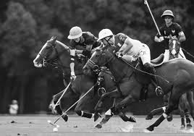
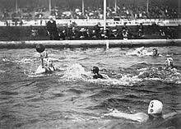
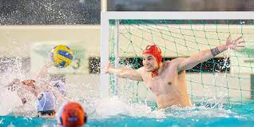
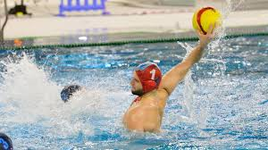
Le waterpolo en quelques mots:
Dérivé du polo
Première apparition aux JO en 1900
Deux équipes de 7 joueurs
Crée en 1870 en Angleterre
Le gardien porte le n°1 et le bonnet rouge
( en 2000 pour les femmes)
Jeu aquatique

Slide 4
valeurs
Qualités développées
Fairplay
Esprit d’équipe
respect
Agilité
Force
Vitesse
Endurance

Slide 5
Grands noms du waterpolo:
Meilleure équipe :
Hongrie
9 fois championne olympique
12 fois consécutives sur le podium (entre 1928 et 1980)
5 titres en 7 éditions
Dezso Gyarmati
(1927-2013°
5 médailles olympique
Connu pour sa vitesse ( 100m en 58,5 s)
Devient sélectionneur par la suite

Slide 6
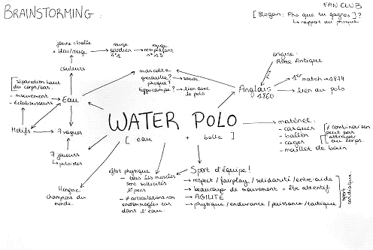
Nos recherches

Slide 7
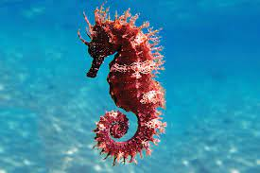
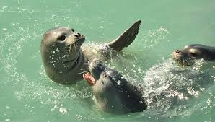
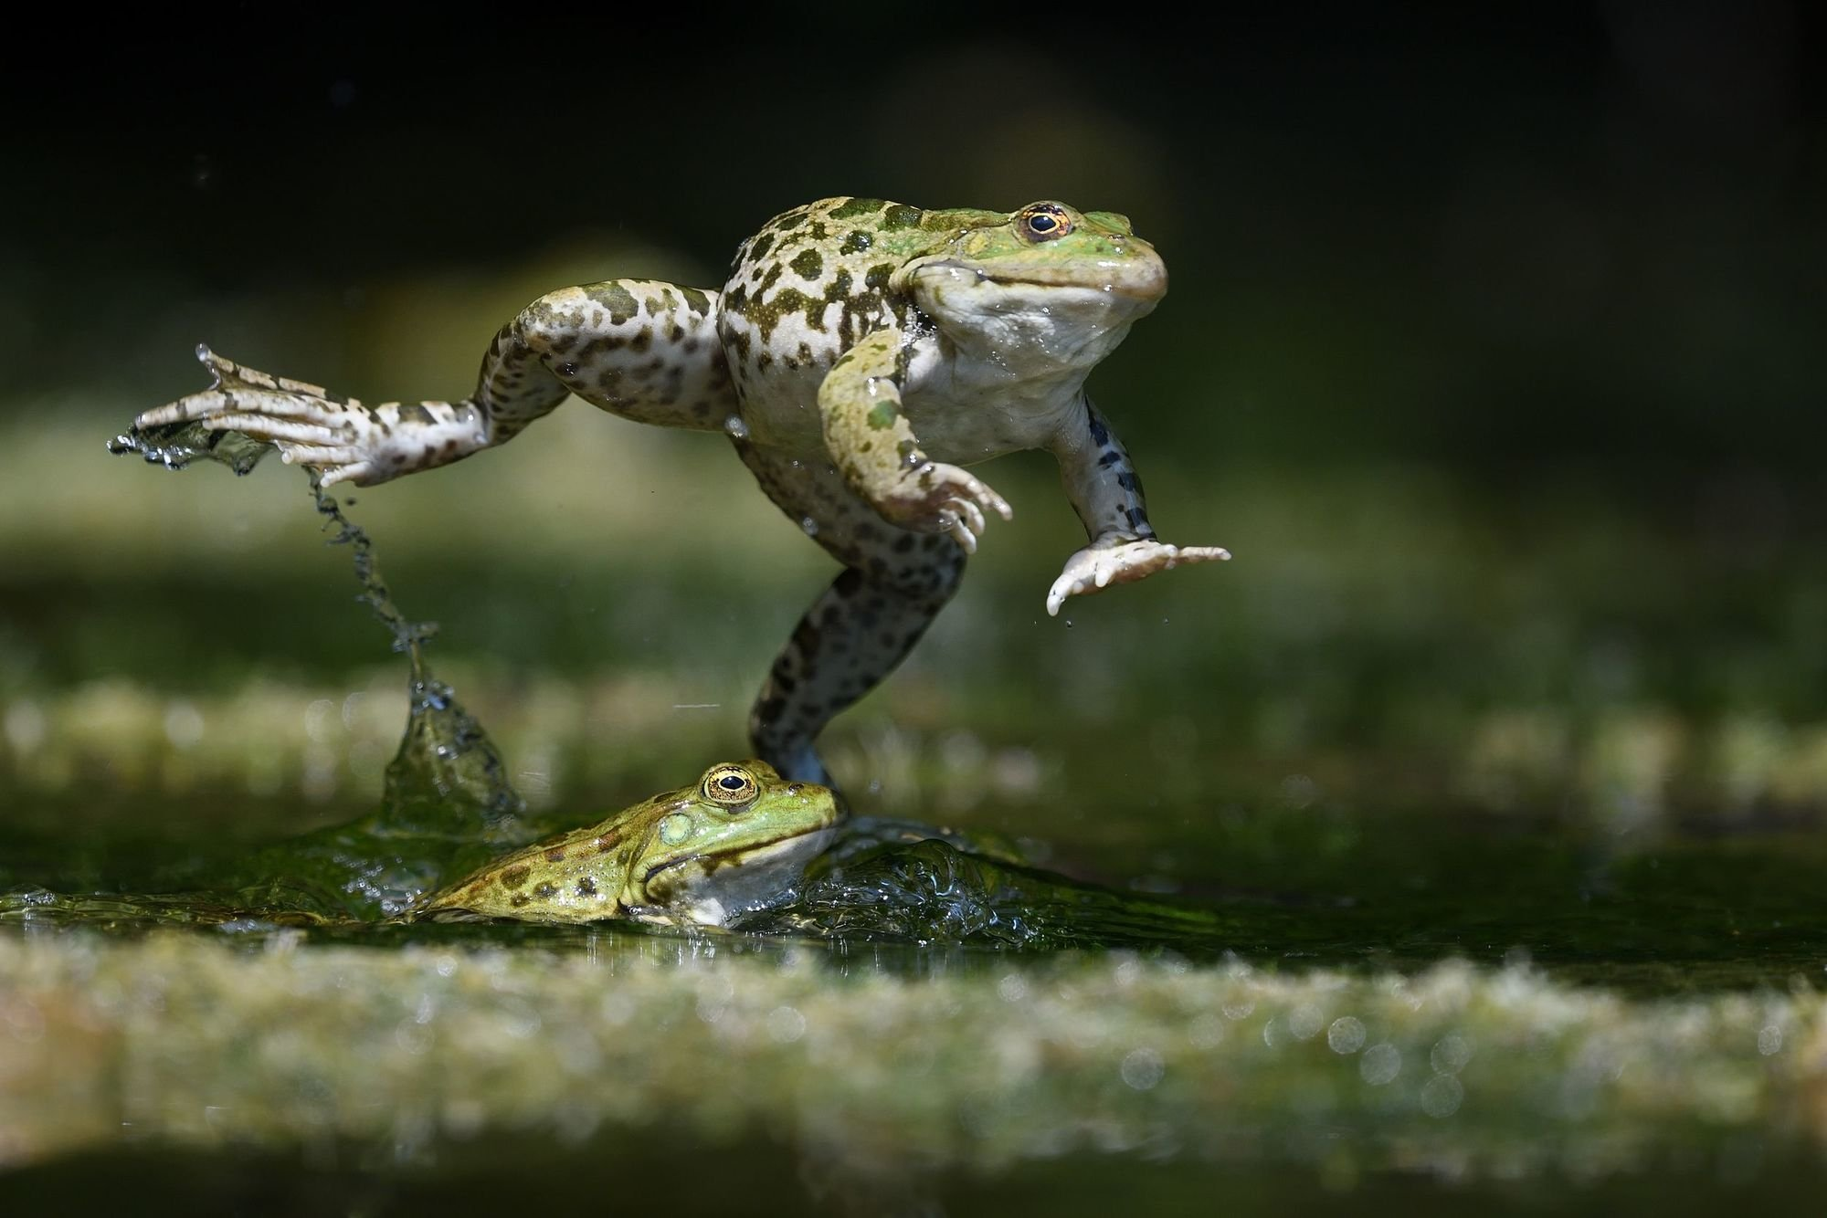
Mascottes
Reference aux origines du sport
Pas très rapide et agile
aquatique
solitaire
hippocampe
Force
Vis en groupe
Aquatique et terrestre
Vis dans la Manche
Trop mignon
phoque
Français
Saute
Agile
Aquatique et terrestre
grenouille
Phoque l’on gagne
Croa yez en vous

Slide 8
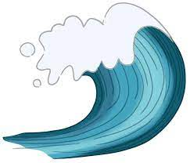
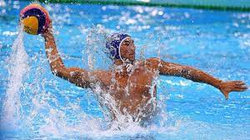
Motifs -> eau
Vagues/ondulations
Fait calme
Fait facilement référence à l’eau
vague
Fait mer/surf
éclaboussures
Observables durent tout le long d’un match de waterpolo

Slide 9
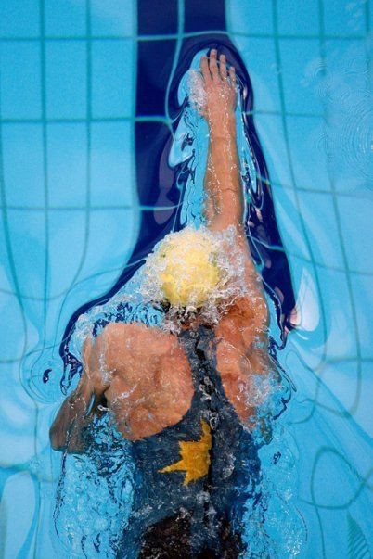
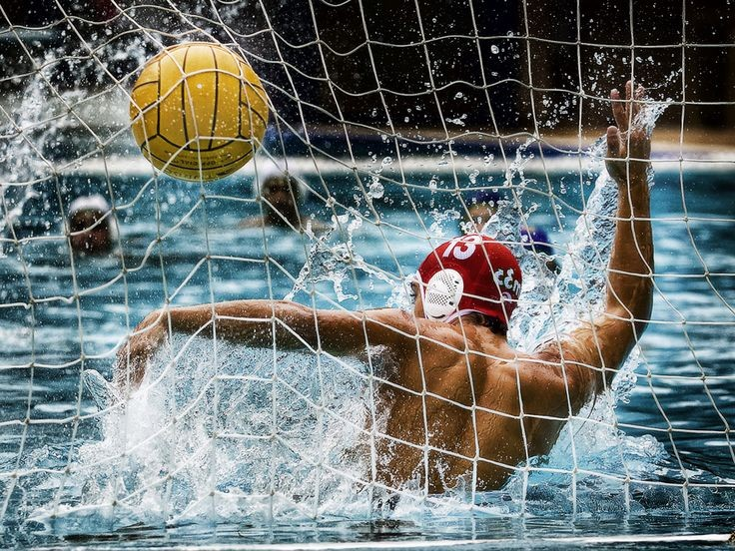
Autres propositions de motifs ( dérivés de l’équipement)
Peut aussi faire référence au fond des piscines
filet
ballon

Slide 10
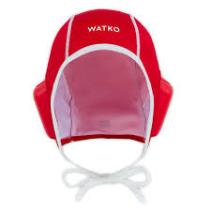
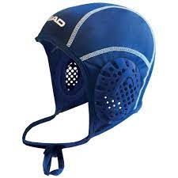
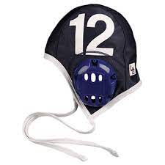
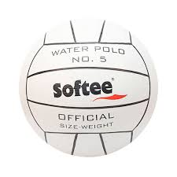
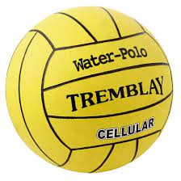
équipement
Bonnet
Plus impactant
Plus dynamique
Ballon

Slide 11
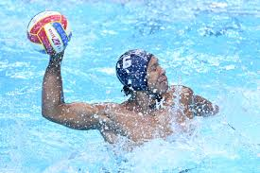
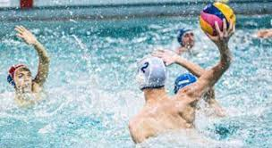
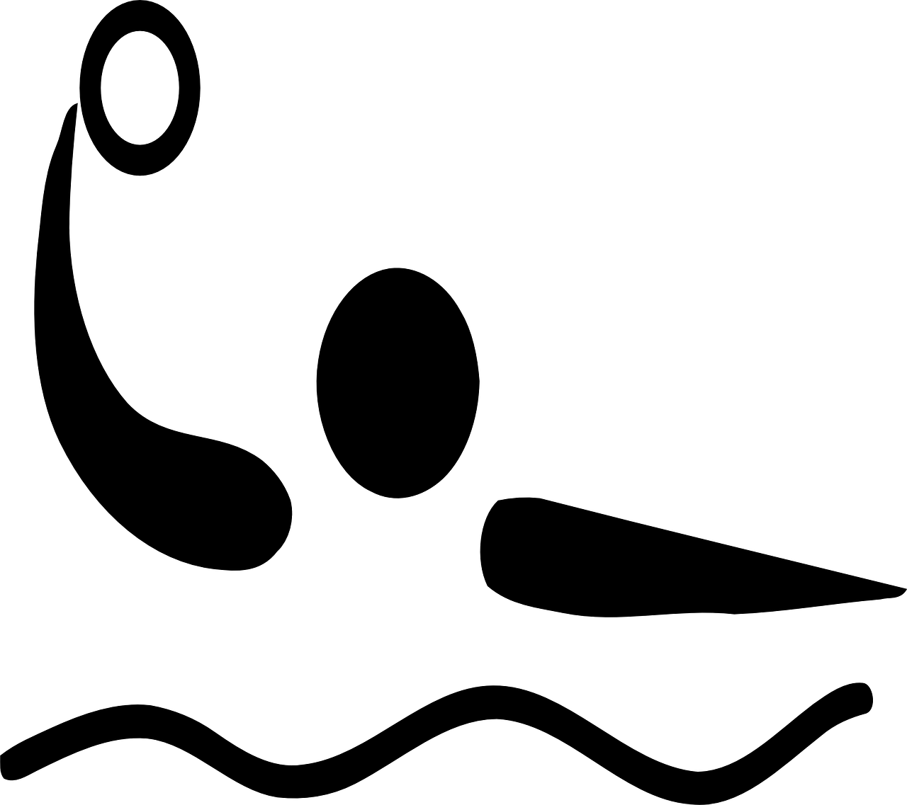
Parties du corps
jambes
bras

